Slide 1













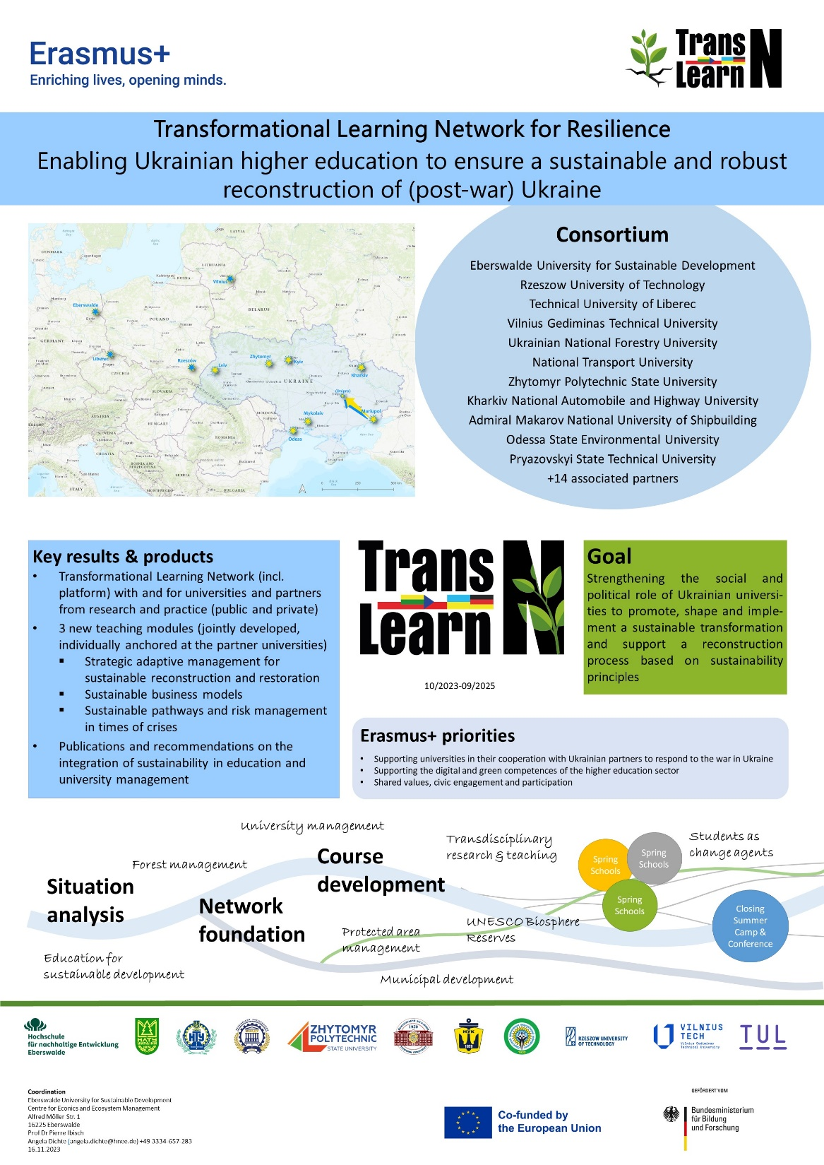
РОБОЧИЙ ПАКЕТ 3
РОБОЧА ГРУПА З РОЗРОБКИ СТРАТЕГІЇ СТАЛОГО РОЗВИТКУ
РОБОЧА ГРУПА 1
16.12.2025
ФІНАЛЬНА ЗУСТРІЧ
https://www.facebook.com/TransLearnN
TransLearnN https://translearnn.ztu.edu.ua
Transformational Learning Network for Resilience - Enabling Ukrainian higher education to ensure a sustainable and robust reconstruction of (post-war) Ukraine

Slide 2
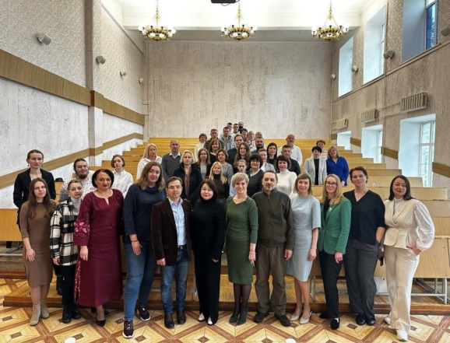

СКЛАД І ЗАВДАННЯ РГ1
Робочі групи (РГ) забезпечують спільну діяльність, міждисциплінарні дослідження в напрямку сталого розвитку у трьох тематичних сферах.
Також робочі групи готують доповіді та презентації, публікації для платформи TLN та наукові публікації.
Робоча група 1 сформована переважно з адміністративного персоналу університетів, а також науковців, експертів, студентів і практиків з університетів-партнерів України та ЄС
РГ1 об’єднує працівників університетів та практиків для розробки підходів, методів, моделей щодо впровадження сталого розвитку в університетах України.
Transformational Learning Network for Resilience - Enabling Ukrainian higher education to ensure a sustainable and robust reconstruction of (post-war) Ukraine

Slide 3
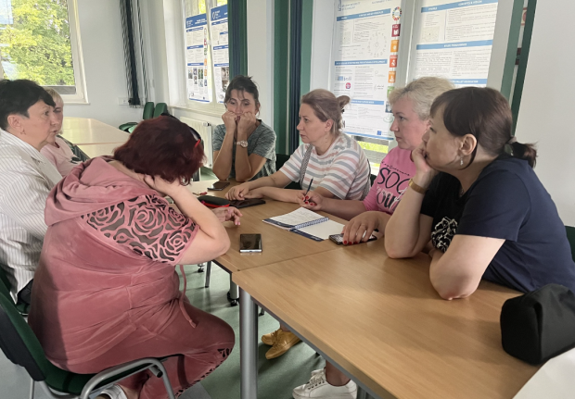
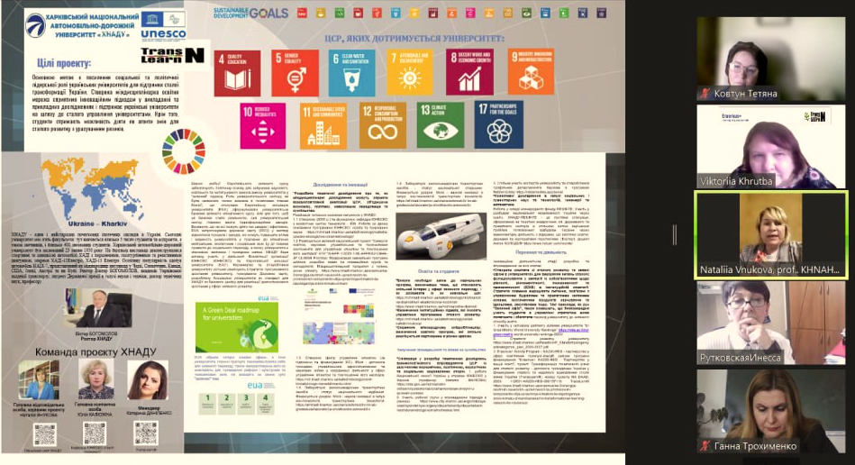
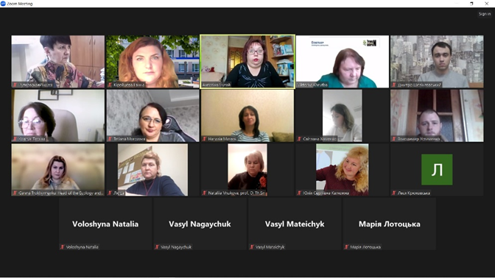
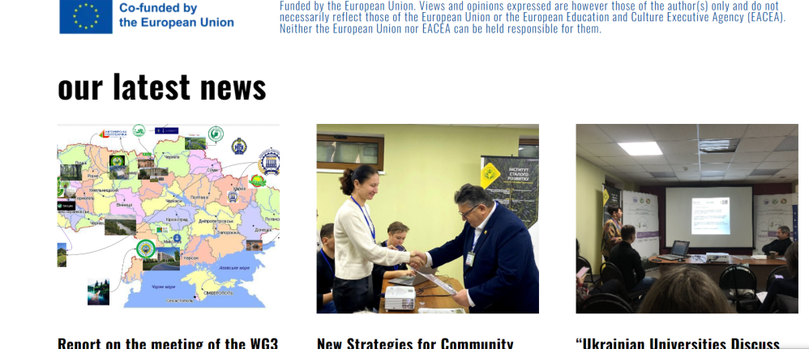
СКЛАД І ЗАВДАННЯ РГ1
Перейдіть за посиланням, щоб вступити до групи в WhatsApp: https://chat.whatsapp.com/FpX2RiSMo1L90oBl3XkcRr
Робоча група налічує 48 учасників з 12 закладів вищої освіти. Серед яких: представники адміністрації українських університетів-партнерів проекту, науковці, викладачі, студенти та зацікавлені особи.
Організація спільної роботи університетів-партнерів.
Обмін міжнародним та вітчизняним досвідом сталого розвитку університетів.
Підготовка Настанови для впровадження Стратегії сталого розвитку університетів.
Transformational Learning Network for Resilience - Enabling Ukrainian higher education to ensure a sustainable and robust reconstruction of (post-war) Ukraine

Slide 4
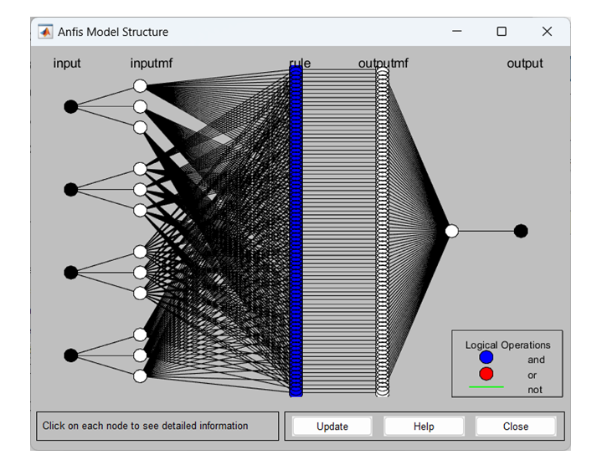
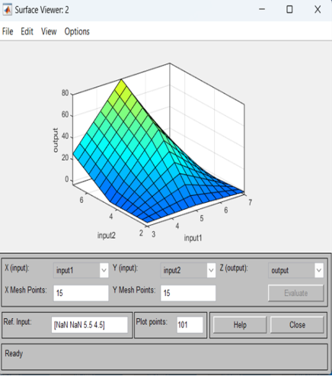
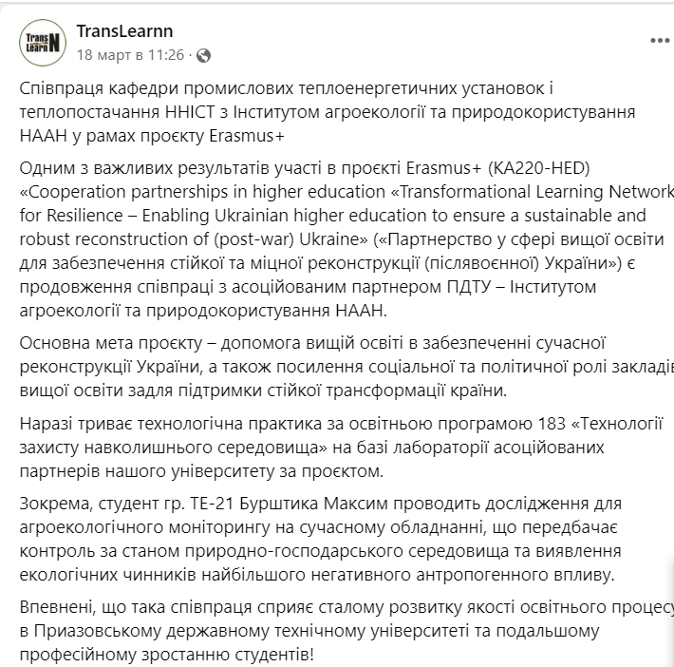
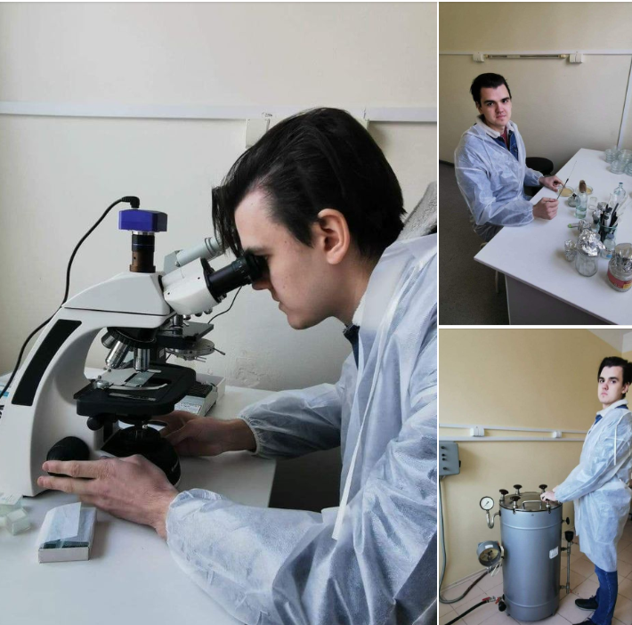
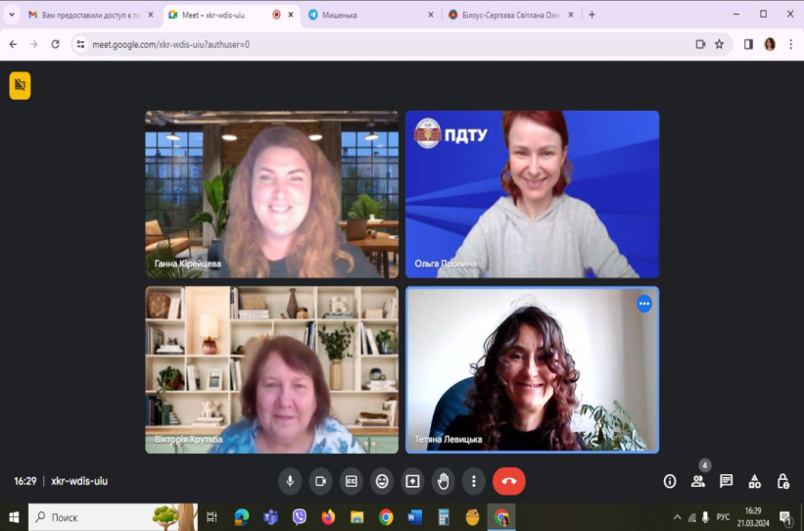
Позитивні практики
Співпраця кафедри промислових теплоенергетичних установок і теплопостачання ННІСТ з Інститутом агроекології та природокористування НААН у рамах проєкту Erasmus+
Результати моделювання водних ресурсів Житомирщини. Спільна робота науковців трьох університетів в рамках проекту.
Transformational Learning Network for Resilience - Enabling Ukrainian higher education to ensure a sustainable and robust reconstruction of (post-war) Ukraine

Slide 5


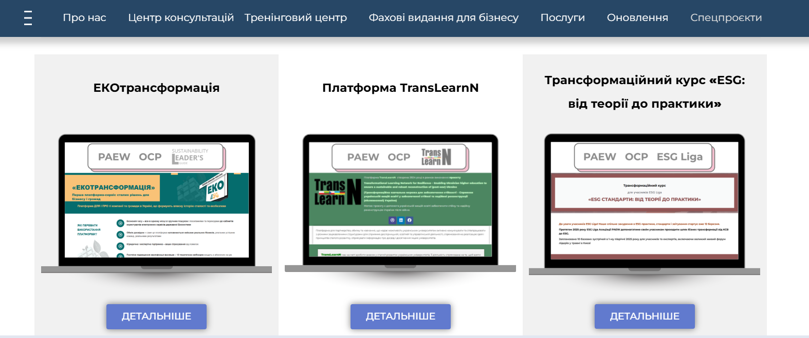
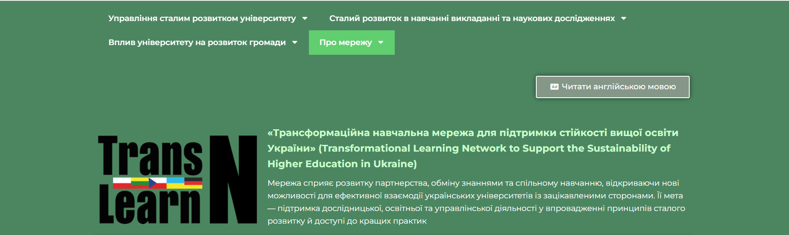
Трансформаційна навчальна мережа для підтримки стійкості вищої освіти України
https://ukraine-oss.com/translearnn/
Мережа сприяє розвитку партнерства, обміну знаннями та спільному навчанню, відкриваючи нові можливості для ефективної взаємодії українських університетів із зацікавленими сторонами. Її мета — підтримка дослідницької, освітньої та управлінської діяльності у впровадженні принципів сталого розвитку й доступі до кращих практик
Transformational Learning Network for Resilience - Enabling Ukrainian higher education to ensure a sustainable and robust reconstruction of (post-war) Ukraine

Slide 6
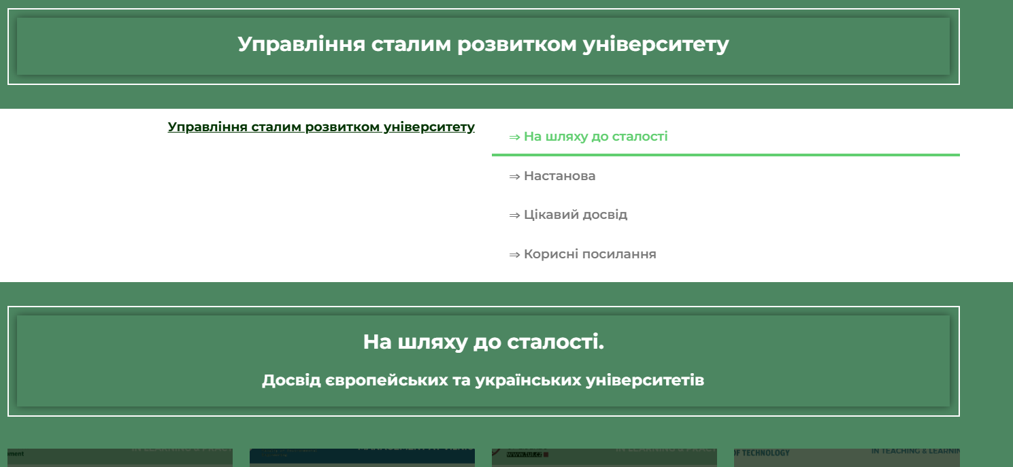
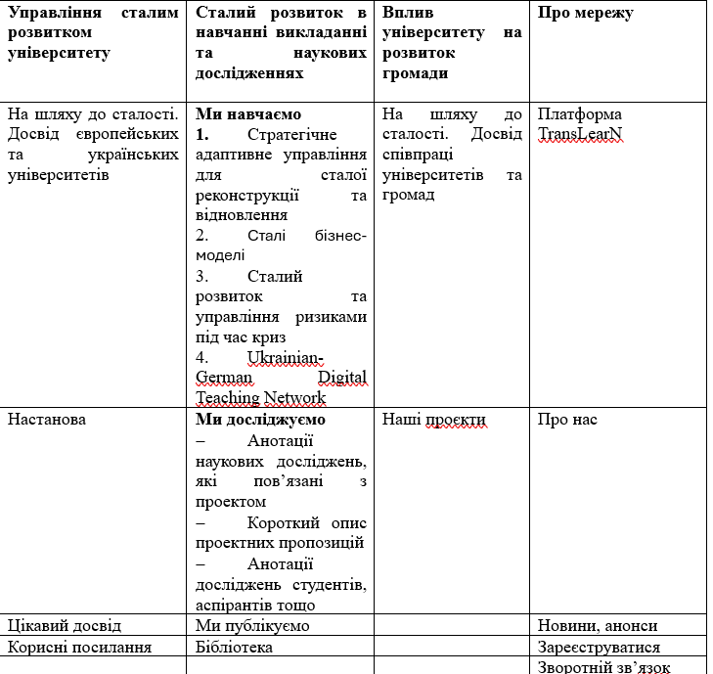
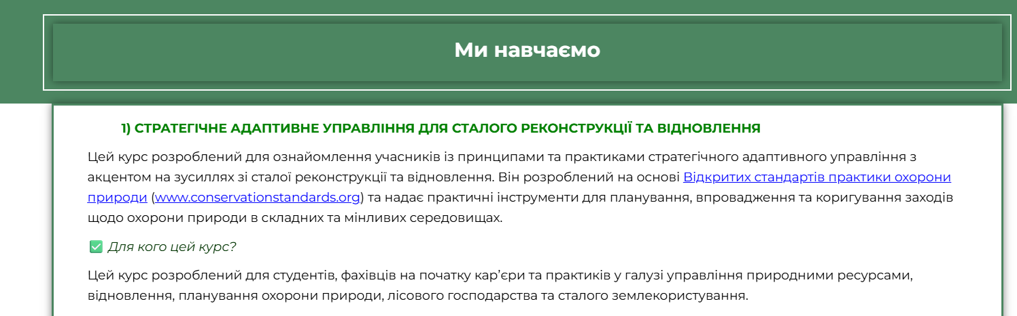
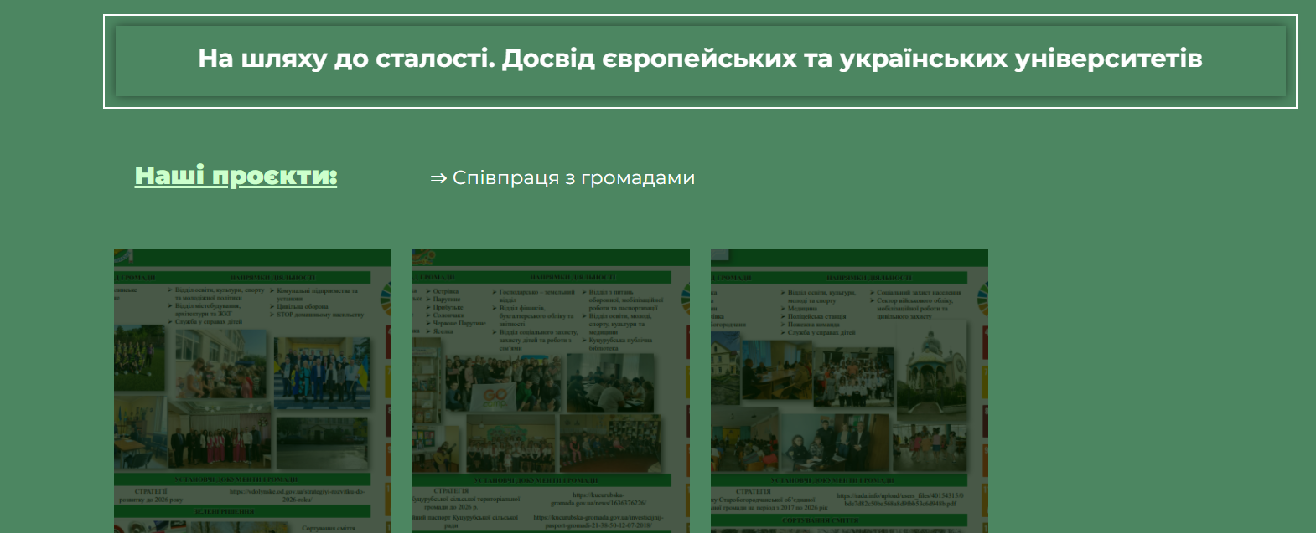
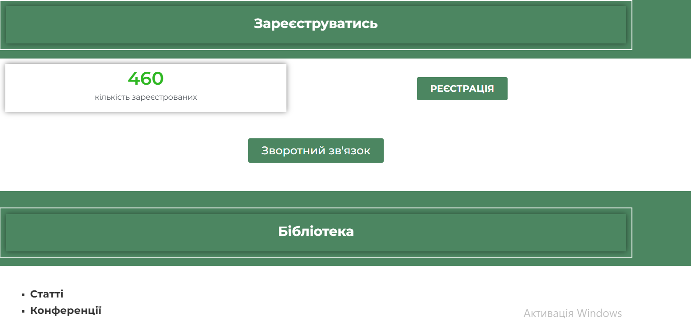
Трансформаційна навчальна мережа для підтримки стійкості вищої освіти України https://ukraine-oss.com/translearnn/
Transformational Learning Network for Resilience - Enabling Ukrainian higher education to ensure a sustainable and robust reconstruction of (post-war) Ukraine

Slide 7
Трансформаційна навчальна мережа для підтримки стійкості вищої освіти України. Перспективи розвитку
https://ukraine-oss.com/translearnn/
Запрошувати ЗВО ділитися своїми результатами, планами, кейсами.
Реалізовувати спільні проекти з громадами, бізнесом, місцевим самоврядуванням тощо для впровадження ідей сталого розвитку в Україні. Запрошувати громади, бізнес, університети ділитися своїми результатами, планами, кейсами.
Розвивати цю мережу для впровадження сталого розвитку вищої освіти України разом з Офісом сталих рішень PAEW під керівництвом голови наукового комітету д.т.н., проф. Павличенко А.В.
Transformational Learning Network for Resilience - Enabling Ukrainian higher education to ensure a sustainable and robust reconstruction of (post-war) Ukraine

Slide 8
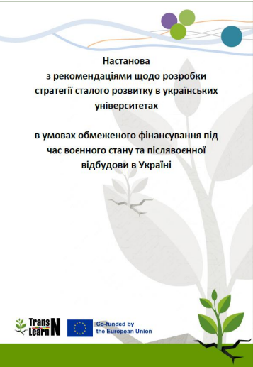
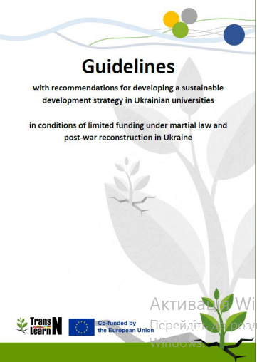
Настанова з рекомендаціями щодо розробки стратегії сталого розвитку в українських університетах
https://ukraine-oss.com/wp-content/uploads/2025/10/nastanova_20.09.2025.pdf
Настанова - це не лише документ, а практичний інструмент для створення стійкого майбутнього України через трансформацію вищої освіти
Transformational Learning Network for Resilience - Enabling Ukrainian higher education to ensure a sustainable and robust reconstruction of (post-war) Ukraine

Slide 9
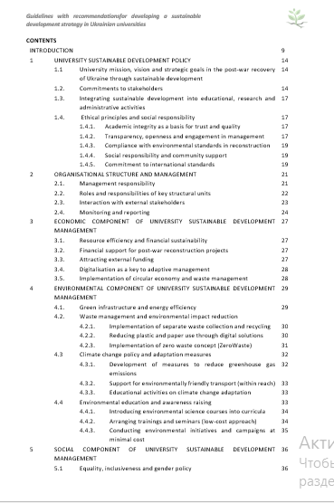
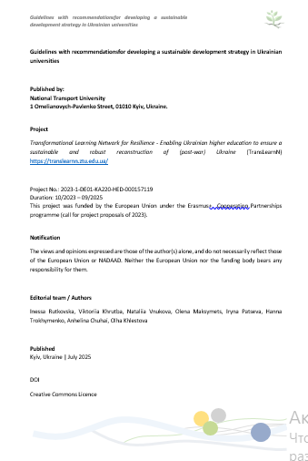
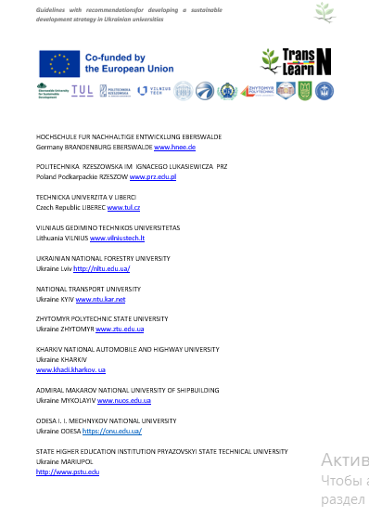
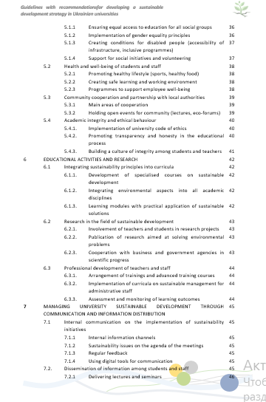
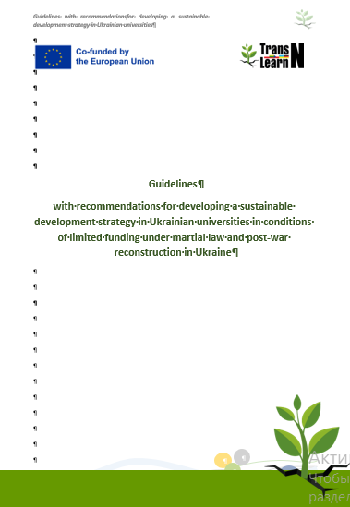
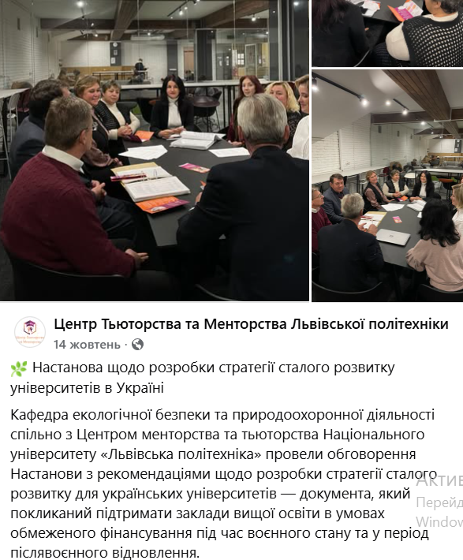
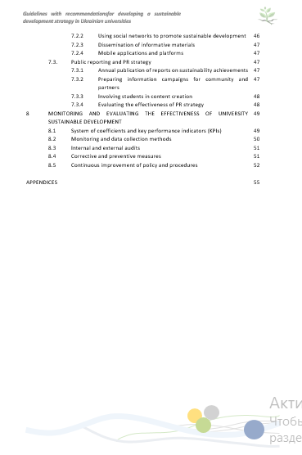
Настанова з рекомендаціями щодо розробки стратегії сталого розвитку в українських університетах
Transformational Learning Network for Resilience - Enabling Ukrainian higher education to ensure a sustainable and robust reconstruction of (post-war) Ukraine

Slide 10


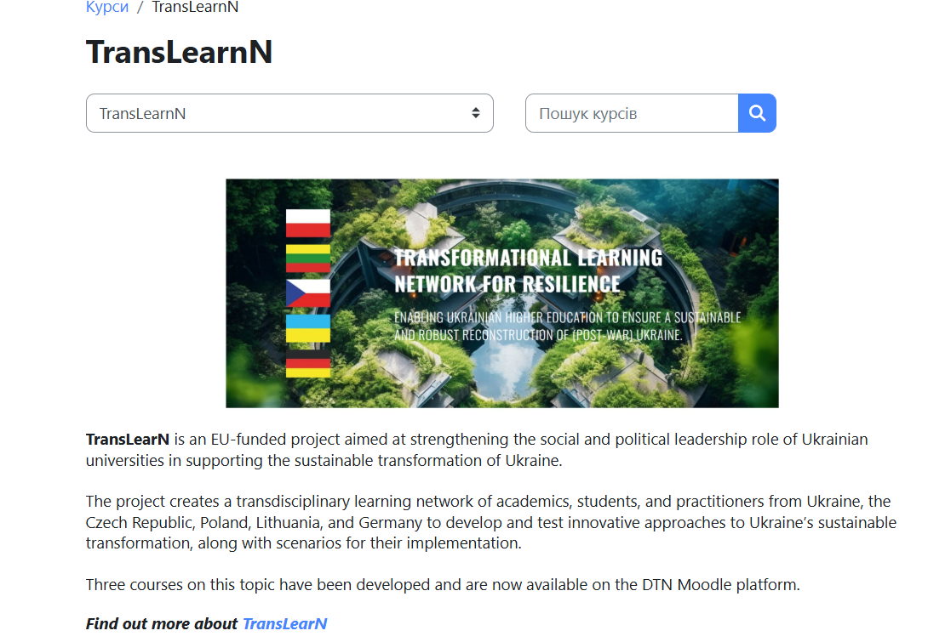
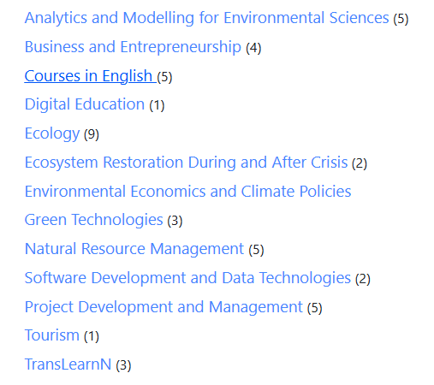
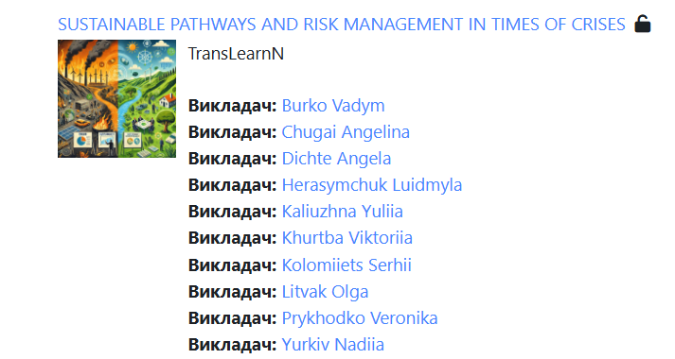
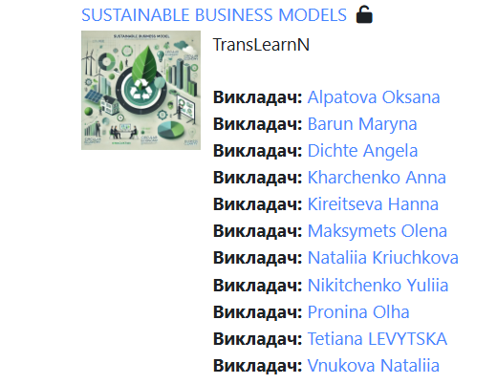
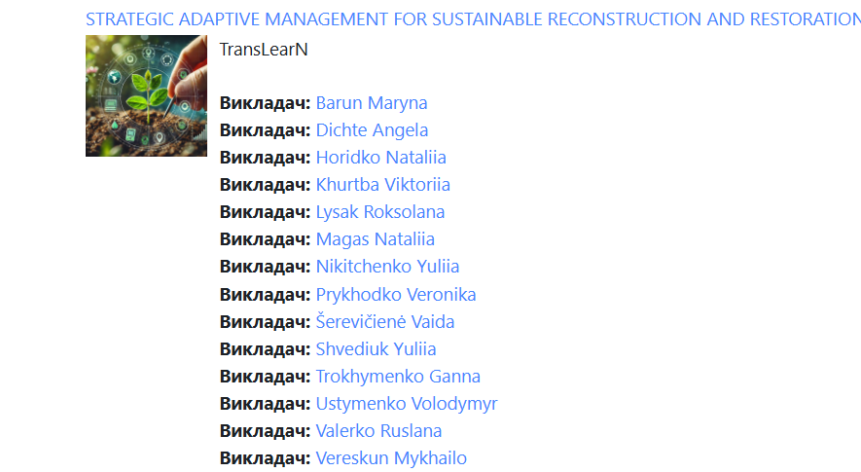
Ukrainian-German Digital Teaching Network
Активне використання платформи DTN
Категорії курсів
Transformational Learning Network for Resilience - Enabling Ukrainian higher education to ensure a sustainable and robust reconstruction of (post-war) Ukraine

Slide 11

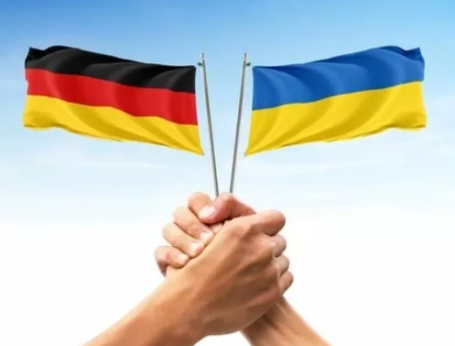




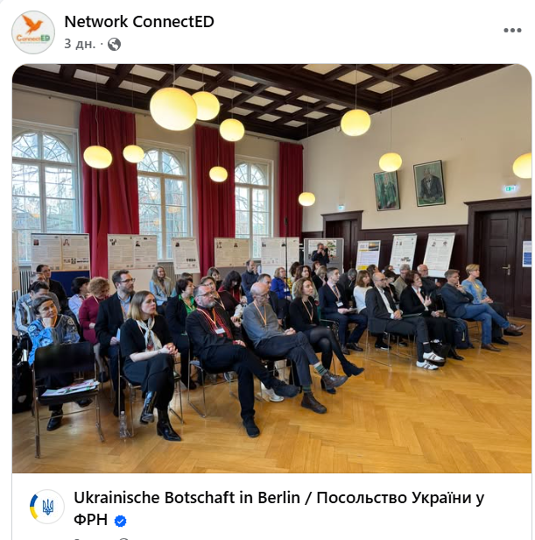
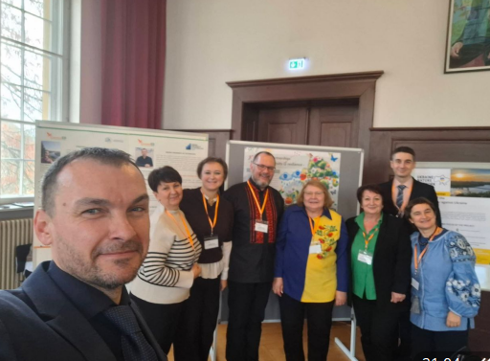
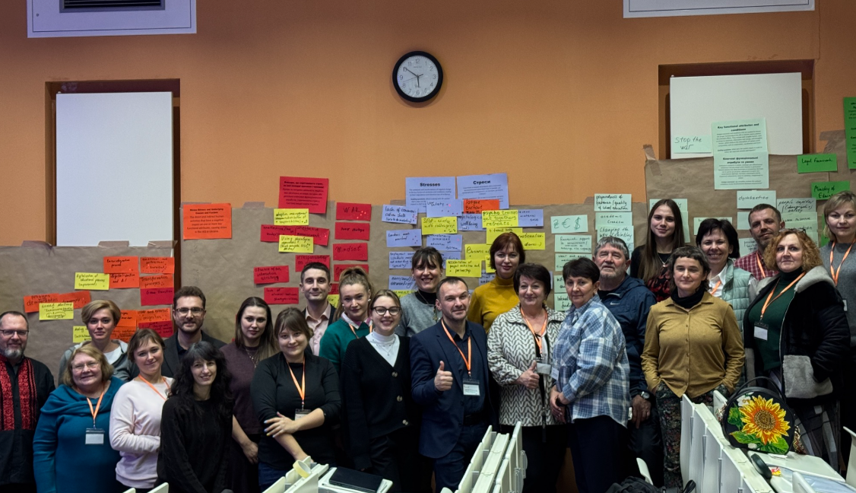
ConnectED: German–Ukrainian University Network for Empowering Higher Education in Environmental Protection and Nature Conservation
https://www.facebook.com/connectedduhn
Проєкт зміцнює німецько-українську академічну співпрацю через нові колаборації та розбудову потенціалу в освіті та дослідженнях (2025-2029) (програма DUHN, фінансується DAAD). Передбачає створення мереж на основі співпраці між українськими та німецькими університетами; реалізацію спільних освітніх програм. Підготовка та реалізація спільних проектів.
Transformational Learning Network for Resilience - Enabling Ukrainian higher education to ensure a sustainable and robust reconstruction of (post-war) Ukraine

Slide 12



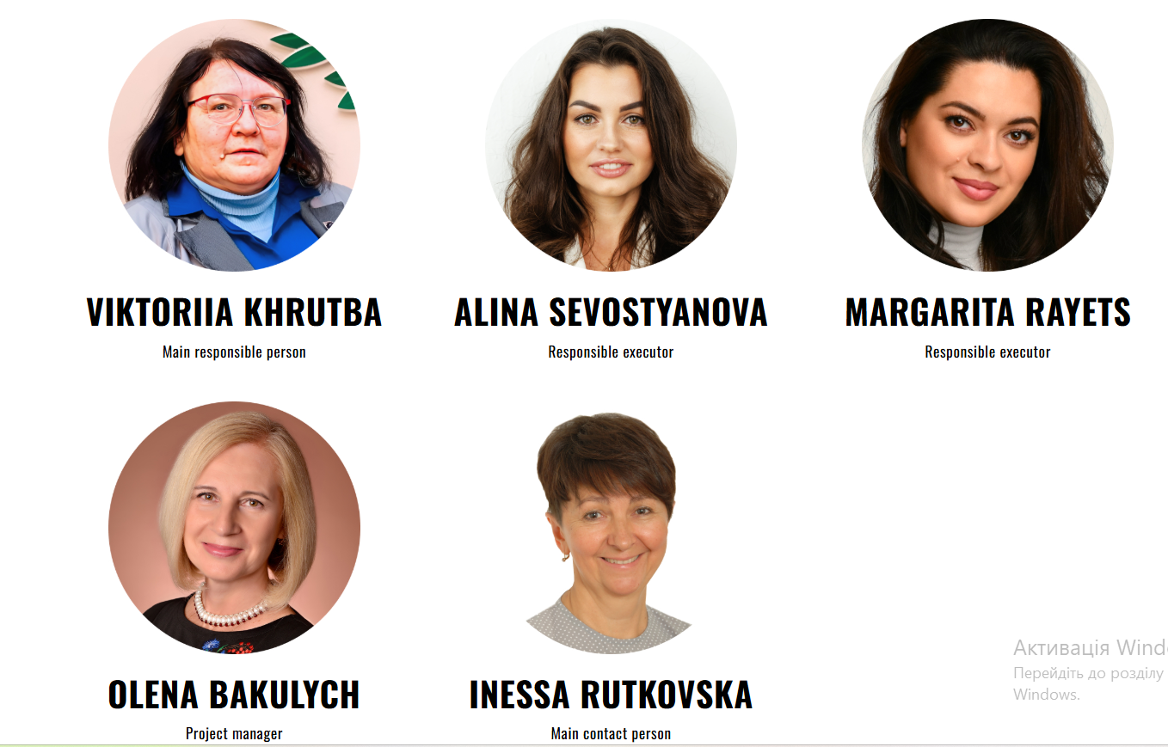
КОМАНДА НТУ ЩИРО ДЯКУЄ ВСІМ ЗА СПІВПРАЦЮ!
UKRAINIAN-GERMAN
DIGITAL TEACHING NETWORK
FOR TRANSFORMATION OF ENVIRONMENTAL EDUCATION
Transformational Learning Network for Resilience - Enabling Ukrainian higher education to ensure a sustainable and robust reconstruction of (post-war) Ukraine

